Slide 1
Perhatian - Perhatian..
Kami, kelompok 5, sangat membutuhkan dukungan kalian semua dengan cara berpartisipasi dalam presentasi kami.
Dalam presentasi kami kali ini, para juri dan audience berperan sebagai sebuah anak perusahaan penyalur kerja yang baru saja buka, dan bergerak dalam perekrutan khusus bidang Data Scientist. Anda menyiapkan Data Scientist baru untuk perusahaan client-client Anda, karena sekarang ini, permintaan akan Data Scientist (dari client Anda) sangatlah tinggi.
Case :
Anda baru saja melakukan pelatihan dan penyaluran kandidat ke perusahaan client Anda pada batch pertama, namun hasilnya kurang memuaskan karena mengalami kerugian yang disebabkan oleh rendahnya conversion rate.
Kelompok kami berperan sebagai sebuah perusahaan konsultan dalam bidang recruitment. Anda sedang menyewa jasa konsultasi dari kami untuk menangani masalah kerugian perusahaan Anda pada batch pertama.
Kami akan bekerja segiat mungkin untuk memecahkan masalah Anda dan mencoba untuk meningkatkan conversion rate serta keuntungan dari perusahaan Anda. :)

Slide 2
HR Analytics : Job Change of Data Scientist
Final Project by J.A.R.V.I.S
http://www.free-powerpoint-templates-design.com

Slide 3
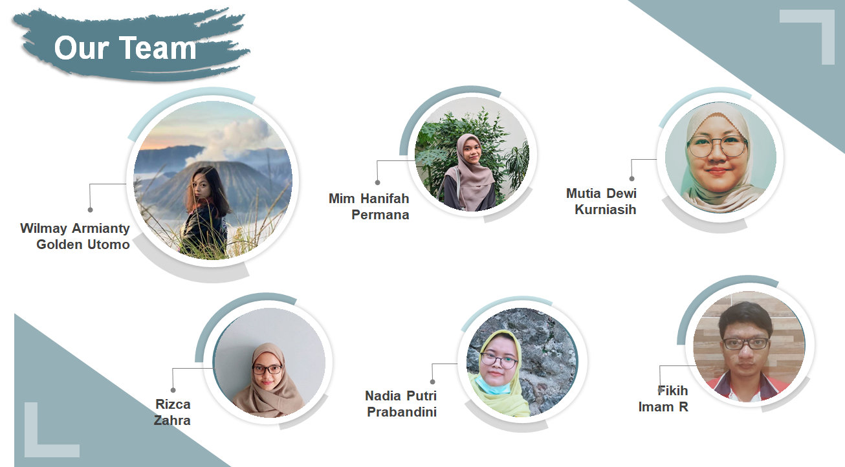

Slide 4


J.A.R.V.I.S
Talent Recruitment Consultant
(Spesialist Recruitment)
J.A.R.V.I.S adalah sebuah perusahaan konsultan yang membantu klien dalam permasalahan perekrutan kandidat yang tepat.

Slide 5

Outlines:
01
Problem Statement
Permasalahan apa yang sedang kita hadapi dan tujuan yang akan dilakukan berdasarkan business metrics
02
Data Analysis
Mengekplorasi dataset untuk menemukan business insight.
03
Modelling
Membuat model machine learnig dengan pendekatan supervised learning untuk memprediksikan target
04
Simulation & Recommendation
Membahas gambaran hasil model melalui simulasi dan memberikan rekomendasi kepada stakeholder

Slide 6
Problem Statement
Business Understanding, Business Purpose,
Business Metrics

Slide 7
“
Data Scientist: The Sexiest Job of the 21st Century
Harvard Business Review
”
Berdasarkan artikel Harvard Business Review, Data Scientist merupakan pekerjaan yang paling diminati di abad 2021 (Davenport, 2021).
Median Base Salary: $130,000
Job Openings (YoY Growth): 4,000+ (56%)
Career Advancement Score (out of 10): 9
( Based on LinkedIn article by Pattabiraman, 2019 )

Slide 8
Mengapa Data Scientist dibutuhkan oleh Perusahaan sekarang ini?
“Data Science Matters
and How It Powers Business in 2022”
Empowering to Make Better Decisions - Data driven Evidence
Help to Define Goals
Identifying Opportunities
Recruiting the Right Talent for the Company

Slide 9

Latar Belakang
Masalah
Banyak perusahaan saat ini yang kesulitan mencari talent data scientist yang tepat (skillful). Oleh karena itu, Kandidat yang ingin melamar ke perusahaan membutuhkan pelatihan dengan harapan agar direkrut.
Dari banyaknya orang-orang yang mendaftar training, perusahaan tersebut ingin mengetahui kandidat mana yang serius mencari pekerjaan baru karena hal ini akan membantu mengurangi biaya dan waktu perekrutan.

Slide 10
?
Bagaimana Kami dalam membantu Problem Perusahaan Ini

Slide 11
Objective & Tujuan
Machine Learning
Analysis
Mengevaluasi training batch-batch sebelumnya dan memberikan saran untuk batch selanjutnya.
Memprediksi kandidat yang benar-benar ingin beralih menjadi Data Scientist
Memahami karakterisasi kandidat training yang serius mencari pekerjaan (Job Seeker)
Meningkatkan efisiensi dan efektivitas perusahaan dalam mencari kandidat Data Scientist baru.

Slide 12


Our Business Metrics
Conversion Rate (%)
Presentase kandidat yang akhirnya bergabung dengan perusahaan

Slide 13

“
If you have a low conversion rate, this means that you're not getting a return on investment.
(Betterteam, 2021)
Simple Portfolio
Presentation

Slide 14

1.
Faktor Internal
Kita belum memahami profil para calon kandidat yang mengikuti training
Why?
Kita belum mengetahui faktor lain yang memotivasi kandidat untuk beralih pekerjaan
Faktor Eksternal
2.

Slide 15

Data Analysis
Exploratory Data
Data Pre Processing
Business Insight

Slide 16
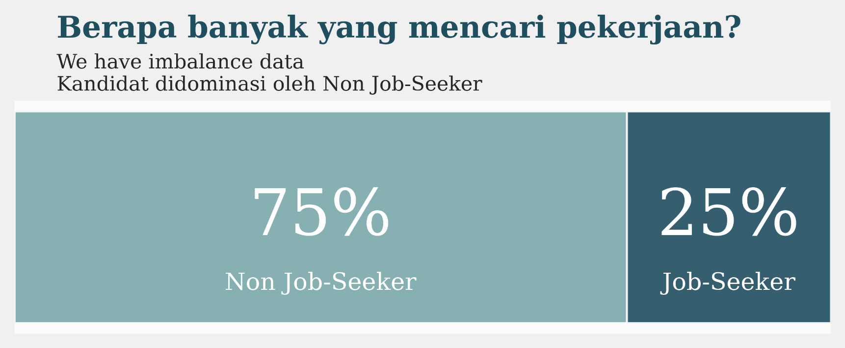
Dataset Overview
Variabel Target:
Dataset terdiri dari 19158 baris
dan 14 kolom
0
Target 0 – Not searching for new job
Peserta training yang tidak benar-benar ingin bergabung dengan perusahaan
Sebagian besar data bersifat kategorik
10 kolom kategorikal
4 kolom numerikal
Non job-seeker
1
Target 1 – Searching for new job
Peserta yang ingin bergabung dengan perusahaan
job-seeker

Slide 17
Data Processing
Modelling
Machine Learning
Handling Missing Value
Missing data menggunakan
machine learning imputer
Split Data
Train & Test
75:25
Feature Encoding
Label Encoder
Data Train : 21.571 baris
Data Test: 7.191 baris
Handling Duplicates
Tidak data yang terduplikat
SVM Smote
Handling Class
Imbalance
Outlier masih dalam batas wajar
Standarization
Handling Outliers
Feature
Transformation

Slide 18
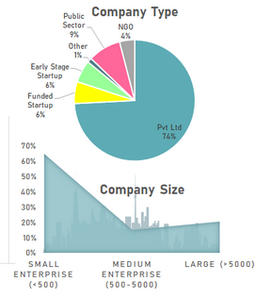
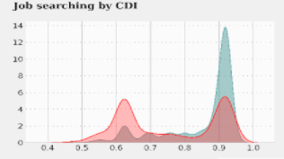
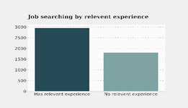
Siapa sajakah yang sedang mencari pekerjaan?
City Development Index
Relevant Experience
Company Type & Company Size
Kandidat dengan pengalaman yang relevan, lebih serius mengikuti pelatihan
Kandidat yang bekerja di perusahan kecil (small enterprise) dan di sektor Pvt Ltd lebih serius mengikuti pelatihan
Data Scientist Seekers cukup banyak berasal dari kota dengan skor CDI 0.6 dan 0.9

Slide 19
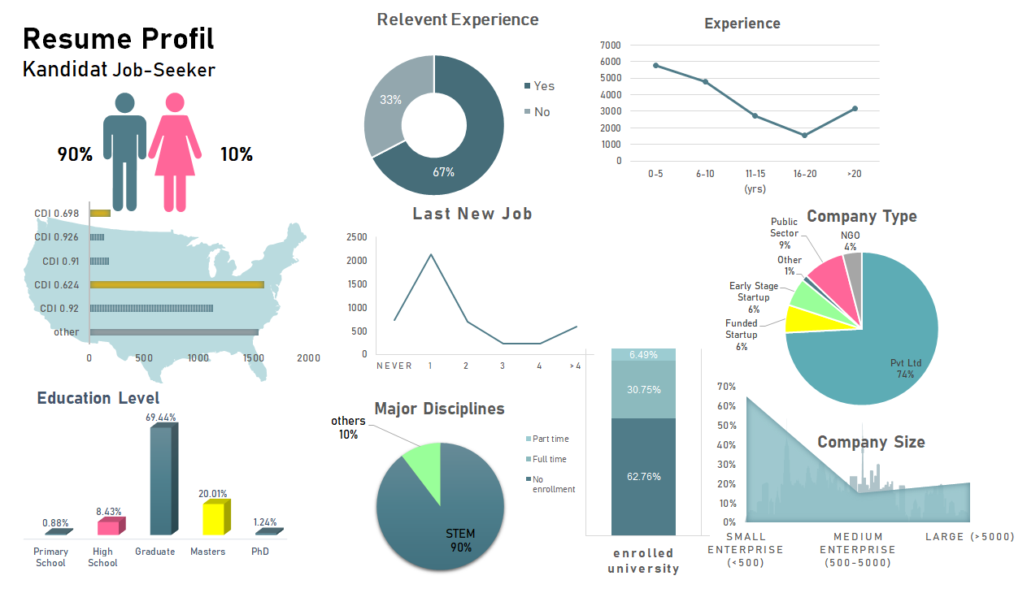

Slide 20
Modelling

Slide 21
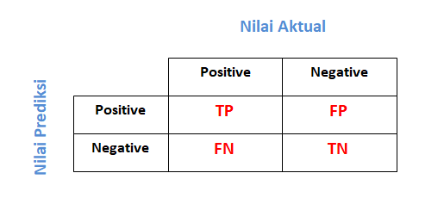
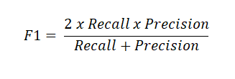
Model Evaluation
F1 Score
Distribusi data target tidak seimbang (25:75). F1 Score memperhi-
tungkan nilai Precision dan Recall, sehingga F1-score
memperhitungkan pentingnya nilai False Positive dan False Negative.

Slide 22
Hasil Modelling
Model | Accuracy | F1 Score | AUC Score
Logistic Regression | 0.71 | 0.70 | 0.7101
Linear SVC | 0.71 | 0.69 | 0.7086
rbfSVC | 0.78 | 0.79 | 0.7902
K-Neighbors Classifier | 0.78 | 0.79 | 0.8543
Random Forrest Classifier | 0.88 | 0.88 | 0.9831
Decision Tree Classifier | 0.84 | 0.84 | 0.9832
Gradient Boosting Classifier | 0.87 | 0.87 | 0.8698
Gausian NB | 0.70 | 0.69 | 0.6998
Easy Ensemble Classifier | 0.90 | 0.90 | 0.9074
Easy Ensemble Classifier (after Tuned) | 0.90 | 0.90 | 0.9075
Algorima terbaik:
Easy Ensemble Classifier (with Hyperparameter Tuning)
Meningkatan score AUC sebesar 0.01%
Prediksi | Aktual
 | Will Join DS | Not Join DS
Will Join DS | 3327 | 361
Not Join DS | 368 | 3235

Slide 23
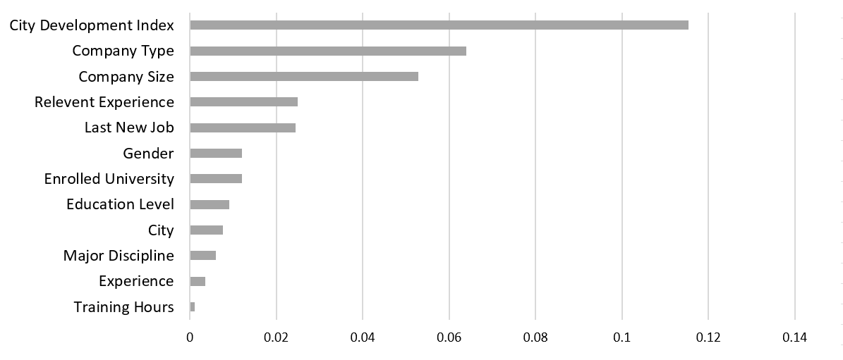
Feature Importance
City Development Index (CDI)
Company Type,
Company Size,
Relevent Experience
Business Recommendation

Slide 24
Simulation &
Recommendation

Slide 25
Referral Fees (sampel sebesar 100 orang)
Harga Karyawan yang Lolos Diterima Perusahaan Client
(Estimate: 20 juta/orang)
A Case : Batch Sebelumnya (tanpa machine learning)
B Case: Dengan Implementasi Machine Learning
Conversion Rate
Conversion Rate
25%
90%
Revenue
Revenue
500 jt
1.8 M
Calcution
Calcution
.
Total biaya pelatihan/Jumlah orang yang terekrut.
Biaya training: 936 Juta
Cost/Training = 936jt/90 orang
= 10,4 juta/orang
Total biaya pelatihan/Jumlah orang yang terekrut.
Biaya training: 936 Juta
Cost/Training = 936jt/25 orang
= 37.44 juta/orang
(Mahal)
(Murah)

Slide 26







Project Milestone
Prediksi Kandidat
Target 0 : Keluar
Target 1: Join
YOUR
COMPANY
TARGET
COST
Perusahaan Client
Peserta kandidat Data Scientist
Penyalur Kerja
Perusahaan membayar biaya pelatihan ke PT. JARVIS
Simulation

Slide 27
Business Problem
Prediksi Kandidat
Target 0 : Keluar
Target 1: Join
Target 0 (Rate Tinggi)
Cost untuk trainer lebih banyak
Inefisiensi waktu
Target 1 (Rate Rendah)
Revenue dari payment perusahaan menjadi rendah karena yang join perusahaan menjadi sedikit
Cost per Hire menjadi mahal
TARGET
COST
Perusahaan membayar biaya pelatihan ke PT. JARVIS

Slide 28
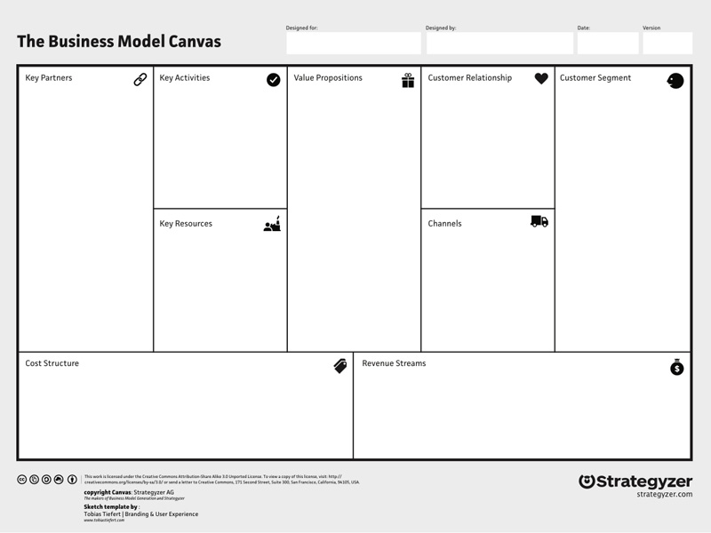
Project Milestone
- Platform Developer
- Professional Firms
- PR / Marketing Firm
- Key Advisors
- Strategic Partners
- Investors
- Equity/Debt Financing
- Career Management
- Management Recruiting
- Executive Search
- Franchise Opportunities
- Lifetime Career Management & Coaching
- Superior and loyal clientcentric talent acquisition services
- Relentless pursuit of talent
- Entrepreneurial opportunities
- Lifetime relationship from college to retirement
- Personalized coaching
- Long term and loyal client and candidate relationships
- Contact management portal
- Franchisor training and support to franchisees.
- Individuals from college to retirement
- Companies (Clients) seeking talent
- People (Candidates) seeking Data Scientist opportunities
- Entrepreneurs seeking a business opportunity
- Experienced management team
- Technology portal
- Existing marketing channels
- Proven concepts generating revenue
- Data Scientist focused organizations
- Professional organizations
- Industry specific companies
- Start Up companies
- External recruiting firms
- Direct sales and recruiting franchise marketing organizations
- Social Media
- Completion of portal
- Trainers for coaching sessions
- Acquiring participants through social media
- Marketing
- Direct sales and promotion
- Company needs
- Events
- Referral fees
- Franchise fees
- Royalties
- Partnership member fees
- Management fees
Simulation

Slide 29
Review Berdasarkan
Data Batch Sebelumnya
Data Kandidat
Target 0 : 75.07% Reject
Target 1: 24.93% Join
YOUR
COMPANY
TARGET
COST
100 orang Peserta
Penyalur Kerja
25 join dan lolos rekrutmen
Harga karyawan = 20 juta/orang
Revenue : 25x @20 juta/ org = 500juta
Perhitungan Biaya Pelatihan 3 bulan (90 sesi):
1. Trainer 4 kelas : 4 x 2 juta x 90 sesi = 720 juta
2. Gaji Project Manager : 8 juta x 3 bulan = 24 juta
3. Gaji 2 Supervisor : 2 x 4 juta x 3 bulan = 24 juta
4. Biaya pengembangan perusahaan dll : 56 juta x 3 bulan = 168 juta
Total pengeluaran : 936 juta > Revenue : 500 juta
YAH RUGI..
Simulation

Slide 30
Implementasi Machine Learning
SELEKSI
KANDIDAT
YOUR
COMPANY
TARGET
COST
Perusahaan Client
Peserta kandidat Data Scientist
Peserta kandidat Data Scientist yang Lolos Seleksi
Penyalur Kerja
Perusahaan membayar biaya pelatihan ke PT. JARVIS
Simulation

Slide 31
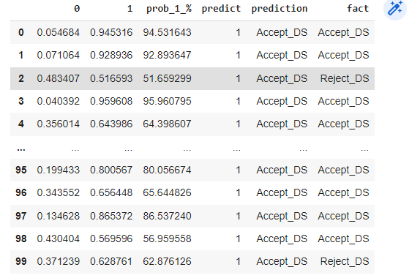
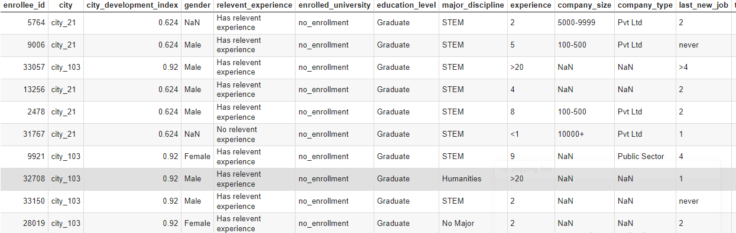
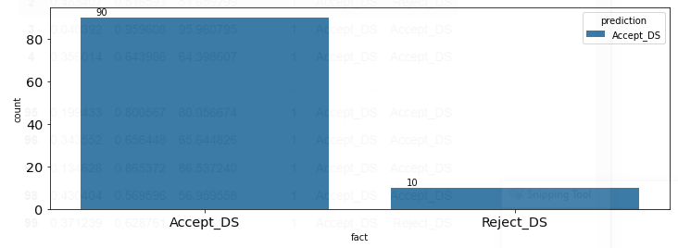
Simulasi Tahap Seleksi Kandidat
Hasil prediksi job-seeker menggunakan Machine Learning
Proses Seleksi Kandidat
90%
10%
Simulation

Slide 32
Dengan Implementasi
Machine Learning
PREDIKSI Kandidat
Target 1: 100 Join
Target 0: 0 Reject
YOUR
COMPANY
TARGET
COST
100 orang Peserta lolos seleksi
Penyalur Kerja
90 join dan lolos rekrutmen
Harga karyawan = 20 juta/orang
Revenue : 90 x @20 juta/ org = 1.8 M
++Denda: 10 x 20 juta
= 200 Juta
Perhitungan Biaya Pelatihan 3 bulan (90 sesi):
1. Trainer 4 kelas : 4 x 2 juta x 90 sesi = 720 juta
2. Gaji Project Manager : 8 juta x 3 bulan = 24 juta
3. Gaji 2 Supervisor : 2 x 4 juta x 3 bulan = 24 juta
4. Biaya pengembangan perusahaan dll : 56 juta x 3 bulan = 168 juta
Total pengeluaran : 936 juta < Revenue : 1.8 Milliar + denda
Simulation
YES UNTUNG..

Slide 33
Business Recommendation
Untuk batch selanjutnya, penggunaan Model Easy Ensemble Classifier dapat membantu dalam memprediksi kandidat job-seeker dan meningkatkan conversion rate sebesar 90%
Conversion Rate
25%
90%
>>
Reduce Cost | Increase Revenue
Pengurangan jumlah kelas menjadi 2-3 kelas (30-50 peserta per kelas) | memberlakukan penalty fee (kontrak denda) untuk yang tidak menyelesaikan pelatihan sebesar 20 juta memberlakukan seleksi kandidat sebelum training

Slide 34
No | Feature | Karakterisasi | Action Item
1. | CDI | CDI 0.6 dan 0.9 | Memprioritaskan kandidat berasal dari kota dengan CDI 0.6 dan 0.9
2. | Relevant Experience | Has Relevant Experience | Menawarkan program internship untuk kandidat yang belum mempunyai pengalaman yang sebidang
3. | Major Discipline | STEM | Memberi jaminan lolos rekrut kepada kandidat lulusan pendidikan STEM
4. | Education Level | Graduate dan Masters | Kriteria pendaftaran dengan pendidikan minimal High School atau memiliki skill excel dan python
5. | Company Size & Company Type | Small Enterprise/ Pvt Ltd | Memprioritaskan kandidat yang pernah bekerja di Small Enterprise dan sektor Pvt Ltd
6. | Training Hours | 66 jam | Training dilakukan selama 3 bulan (66 jam) dengan durasi belajar 5,5 jam/perminggu (include PR, Exam dan Class)
7. | Experience | 0-5 Tahun | Memprioritaskan kandidat yang memiliki kurang dari 5 tahun pengalaman bekerja
Rekomendasi dalam seleksi kandidat Job-Seeker

Slide 35
Thank You

Slide 36
Appendix

Slide 37
